Slide 1
Fileless Malware Detect Tool GUI/화면 정의서
TEAM 월리를 찾아라
ver. 1.2
작성일: 2020.11.22

Slide 2
[개/제정 이력]
ver. | 작성일 | 내용 | 작성자
0.1 | 2020.11.06 | 최초 작성(INDEX01,02, SYS01,02,03, AMSI01) | 김지원
0.2 | 2020.11.08 | 메모리 분석 GUI 수정( VOL01, 02) | 김태옥
0.3 | 2020.11.11 | 전체 GUI 디자인 수정(INDEX01,02), 이벤트 분석 GUI 수정(SYS01,02,03) | 김지원
0.4 | 2020.11.11 | AMSI GUI 추가(AMSI01) | 김보경
0.5 | 2020.11.14 | 메모리 분석 GUI 추가(VOL03, 04, 05) | 김태옥
0.6 | 2020.11.16 | 메모리 분석 GUI 수정(VOL05) | 김태옥
0.7 | 2020.11.19 | 전체적인 점검 | 김다영
0.8 | 2020.11.19 | 이벤트 분석 GUI 수정(SYS02, 03) | 김지원
0.9 | 2020.11.19 | 메모리 분석 플러그인 추가(개발X, VOL6, VOL7, VOL8) | 김태옥
1.1 | 2020.11.21 | 모든 GUI 개편 | 김다영
1.2 | 2020.11.22 | AMSI 수정 | 김다영

Slide 3
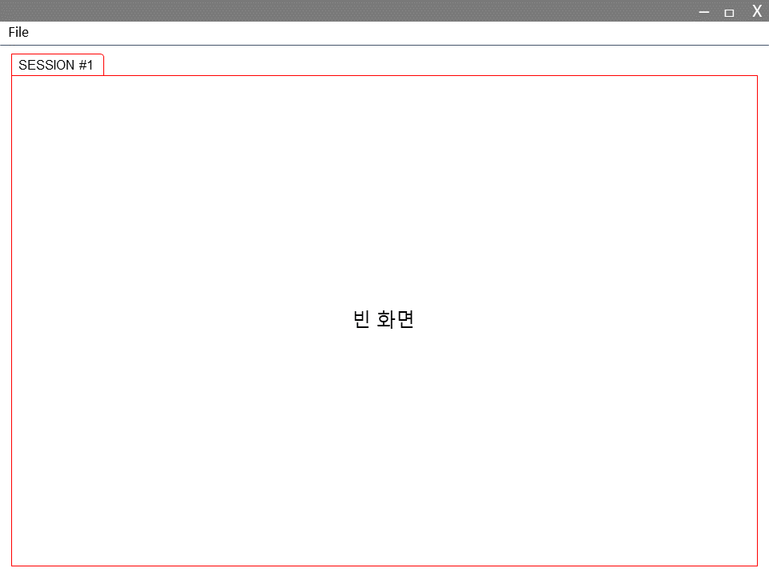
화면 ID | GUI_INDEX01 | 시작화면 | 위젯 ID | 설명
 |  |  | I1_01 | File menu bar - 클릭하면 서브 메뉴창이 뜬다.
I1_01

Slide 4
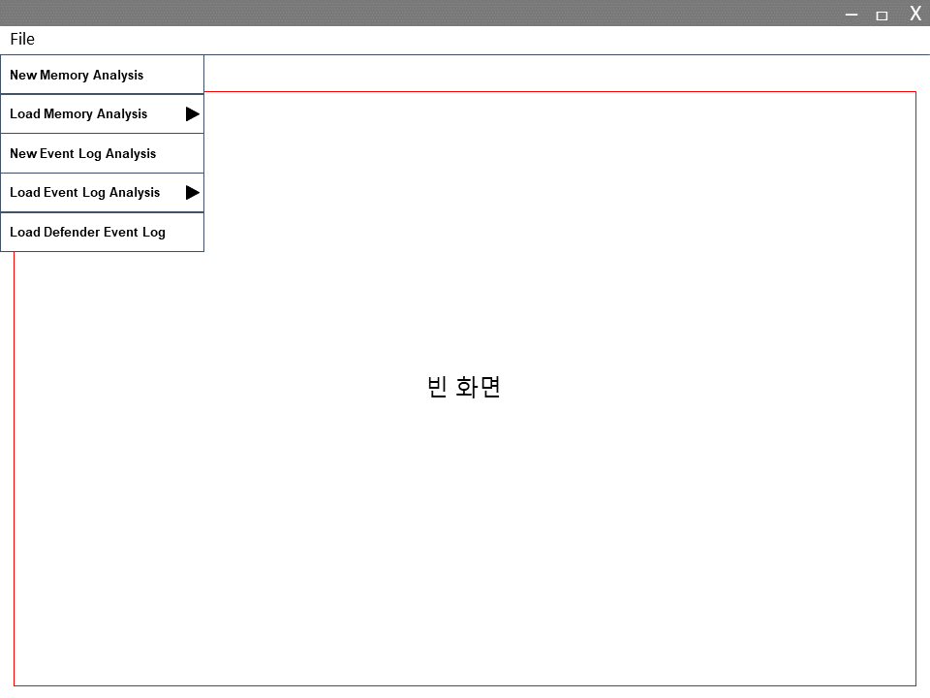
화면 ID | GUI_INDEX02 | 툴의 시작화면을 index로 정의하고 File menu bar를 통해서 탐지를 실행 시킬 수 있으며 이전 탐지 결과를 띄울 수 있다. | 위젯 ID | 설명
 |  |  | I2_01 | New Memory Analysis 새로운 메모리 분석을 시작하는 메뉴 클릭하면 메모리 분석이 시작된다.
 |  |  | I2_02 | Load Memory Analysis Result 이전 메모리분석 결과를 가져오는 메뉴 커서를 올리면 하위메뉴로 이전 분석 결과가 뜨며, 클릭하면 이전 분석 결과를 보여준다.
 |  |  | I2_03 | New Event Log Analysis - 새로운 이벤트 로그 분석을 시작하는 메뉴 - 클릭하면 이벤트 로그 분석이 시작된다.
 |  |  | I2_04 | Load Event Log Analysis Result 이전 이벤트로그 분석결과를 가져오는 메뉴 커서를 올리면 하위메뉴로 이전 분석 결과가 뜨며, 클릭하면 이전 분석 결과를 보여준다.
I2_01
I2_02
I2_03
I2_04
I2_05

Slide 5
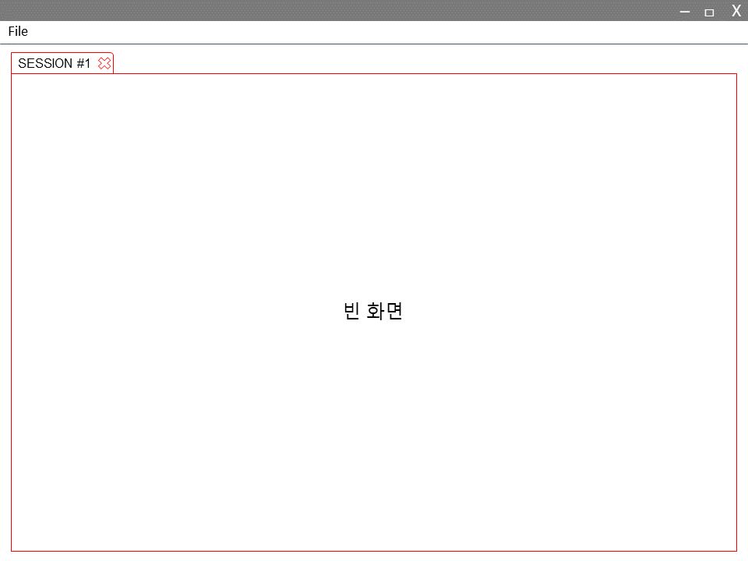
화면 ID | GUI_INDEX03 | INDEX페이지 (실제 이 화면만 보이는 일은 없지만 레이아웃을 위해 분리함) | 위젯 ID | 설명
 |  |  | I3_01 | Index tab ‘File’ menu bar에서 메뉴를 선택하면 공통적으로 생성되는 탭 화면 탭의 이름은 동적으로 생성되며, 중복 생성 및 탭 닫기가 가능하다.
I3_01

Slide 6
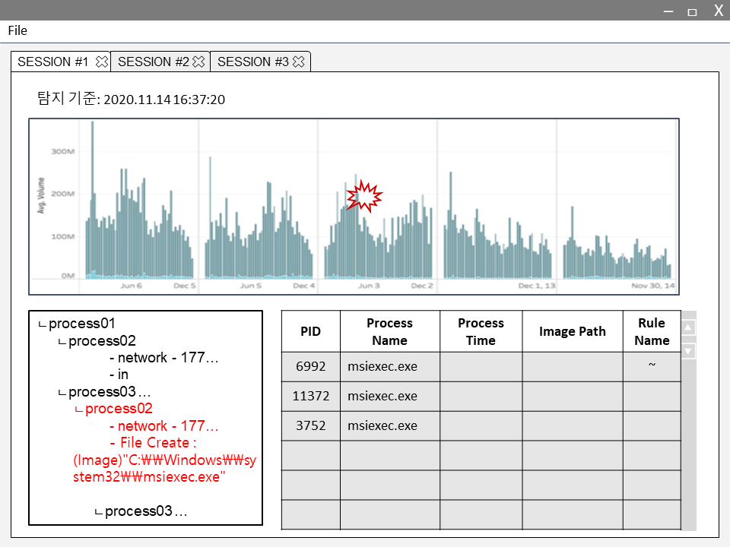
화면 ID | GUI_SYS01 | Event Log 화면 | 위젯 ID | 설명
 |  |  | S1_01 | Event grap 탐지 시각을 기준으로 30분동안의 이벤트 개수를 그래프로 기록
 |  |  | S1_02 | Process tree - 의심 root 프로세스를 기준으로 프로세스 트리 구성한다.
 |  |  | S1_03 | Process grap - 탐지된 프로세스와 Rule을 매칭시켜 표를 통해 보여준다.
 |  |  | S1_04 | Hit icon 악성 행위가 의심되는 부분에서 아이콘을 통해 강조한다.
S1_01
S1_04
S1_02
S1_03

Slide 7
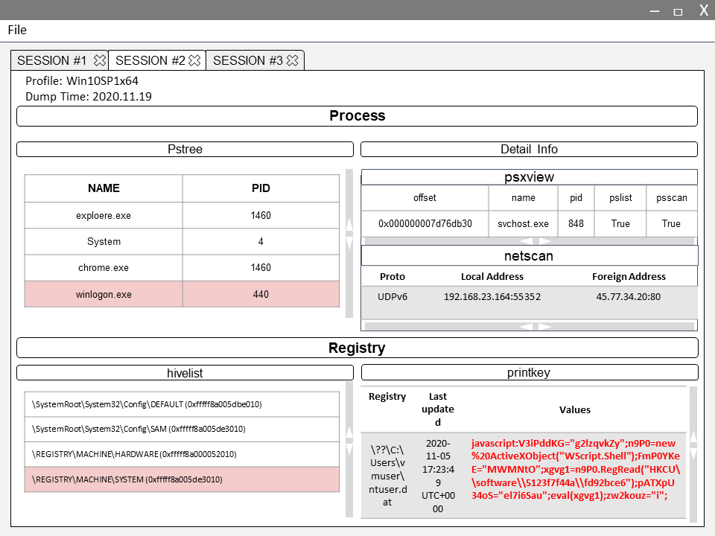
화면 ID | GUI_AMSI01 | 실시간 탐지 관련 이벤트 확인 레이아웃 Windows defender event log 를 보여준다 | 위젯 ID | 설명
 |  |  | A1_01 | Severity level - Defendender Event Log를 바탕으로 Evnet의 심각도를 출력한다.
 |  |  | A1_02 | Detail information - Defender Event Log에서 가장 최근 항목의 데이터를 보여준다.
 |  |  | A1_03 | Recently Event Log information - 최근 로그정보를 보여준다.
A1_01
A1_02
A1_03

Slide 8
화면 ID | GUI_VOL01 | 메모리 분석 레이아웃 | 위젯 ID | 설명
 |  |  | V1_01 | Dump information 메모리 덤프 관련 정보
 |  |  | V1_02 | Pstree grap Pstree 플러그인을 통해 얻은 프로세스 트리구조를 표 형태로 보여주며, 한 프로세스 셀을 클릭하면 Detail Info 영역에서 해당 프로세스에 대한 정보들을 추가로 보여준다. 의심프로세스의 셀은 ‘빨간색＇으로 표시한다.
 |  |  | V1_03 | Deail Information Pstree grap의 한 셀이 클릭되면 선택된 프로세스에 대한 정보를 보여준다. Psview 플러그인과 netscan 플러그인을 이용한 해당 프로세스의 정보를 나타낸다.
 |  |  | V1_04 | Hivelist grap Hivelist 플러그인을 사용한 레지스트리 목록들을 표 형태로 보여준다. 의심스러운 레지스트리의 셀은 ‘빨간색＇으로 표시한다.
 |  |  | V1_05 | Printkey grap Hivelist 플러그인에서 출력되는 레지스트리를 바탕으로 Printkey 플러그인을 사용하여 레지스트리의 상세 정보를 확인하여 보여준다.
V1_01
V1_02
V1_03
V1_04
V1_05

